Slide 1

Програма
„Местно развитие, намаляване на бедността и
подобрено включване на уязвими групи“
ПРОЕКТ: BGLD-1.007-0068-C01
Иновативни заедно – за стимулиране на заетостта и повишаване на конкурентоспособността на местния пазар
Бенефициент: „ЕЙКЪРС“ ЕООД
Партньор: Сдружение „Клъстер за образование, обучения и квалификации“
www.eeagrants.bg
www.route66.bg
www.ackers.website

Slide 2
Програма
„Местно развитие, намаляване на бедността и
подобрено включване на уязвими групи“
Проектът е финансиран от Финансовия механизъм на Европейското икономическо пространство 2014 - 2021 г. чрез Програма „Местно развитие, намаляване на бедността и подобрено включване на уязвими групи”
www.eeagrants.bg
www.route66.bg
www.ackers.website

Slide 3
Програма
„Местно развитие, намаляване на бедността и
подобрено включване на уязвими групи“
ЕЙКЪРС ЕООД
Основната дейност на дружеството е консултантска дейност по информационни технологии.
„ЕЙКЪРС” ЕООД предлага разнообразие от услуги в областта на информационните технологии, като някои от изпълнените проекти през последните години са свързани с: разработка функционалност за мултитенанс на "Мениджмънт рипортинг"; обновяване и настройка на Oracle Cloud; инженерни услуги и софтуерна оптимизация на Работни проекти за ФВ паркове до 5МВ; деинсталация и унищожаване на данни от сървърна оборудване; консултантски услуги по платформа за платежни събирания; регистрация и пренастройка на storage и back up устройство; обследване и диагностика на CISCO оборудване и много други.
Визията на „ЕЙКЪРС“ ЕООД е: Постигане на високо качество на предоставените услуги в областта на информационни технологии.
Мисията на „ЕЙКЪРС“ ЕООД е: Предоставяне на висококачествени услуги в областта на информационните технологии за осигуряване ефективност, подобряване на работния процес и сигурност на нашите клиенти.
www.eeagrants.bg
www.route66.bg
www.ackers.website

Slide 4
Програма
„Местно развитие, намаляване на бедността и
подобрено включване на уязвими групи“
Сдружение „Клъстер за образование, обучения и квалификации“
Клъстерът за образование, обучения и квалификации (КООК) е сдружение, създадено през 2013 г., в което членуват 11 търговски дружества, 1 сдружение, 1 висше училище и 10 физически лица.
Визията на КООК е да се превърне в успешен иновационен клъстер, разработващ, усъвършенстващ, внедряващ, апробиращ и популяризиращ иновативни практики в сферата на образованието, обучението, квалификацията, научноизследователската и развойната дейност (НИРД)
Мисията на КООК е да повиши качеството, нивото и имиджа на образованието, научните изследвания и иновации в България и в частност на обучителните мероприятия, квалификационните и преквалификационни дейности, научноизследователската, развойната и иновационната дейност чрез популяризиране, съвместно използване на съоръжения и обмен на познания и опит, ефективен принос за трансфера на знания, изграждане на мрежи, разпространение на информация и сътрудничество между предприятията и други организации в клъстера.
КООК има център за професионално обучение (ЦПО), лицензиран от Националната агенция за професионално образование и обучение (НАПОО) под № 2020121532 с обхват 20 специалности от 13 различни професии.
www.eeagrants.bg
www.route66.bg
www.ackers.website

Slide 5
Програма
„Местно развитие, намаляване на бедността и
подобрено включване на уязвими групи“
Обща цел на проекта:
Въвеждане на иновативни подходи, насочени към стимулиране на икономическата активност и създаване на работни места в гр. Димитровград.
Специфични цели на проекта:
1) Подобряване на възможностите за трудова реализация на местния пазар
2) Въвеждане на иновативен подход за предоставяне информация за работни места на безработни лица и/или лица от уязвими групи и включването им на пазара на труда.
3) Стимулиране заетостта и подобряване организацията на работата за подобряване конкурентоспособността на местния пазар.
4) Повишаване квалификацията на идентифицираните безработни лица и/или уязвими групи, чрез провеждане на обучения.
www.eeagrants.bg
www.route66.bg
www.ackers.website

Slide 6
Програма
„Местно развитие, намаляване на бедността и
подобрено включване на уязвими групи“
Кратко описание на проекта:
Проектът е насочен към създаване на възможности за трудова реализация и повишаване квалификацията на безработни лица и/или лица от уязвими групи, чрез въвеждане на иновативни подходи за предоставяне на информация за работни места, за подобряване на организацията на работа и за придобиване на професионални знания, умения и компетентности.
Бюджет на проекта:
401 412.00 лева, от които безвъзмездно финансиране 383 000.00 лева
Край на проекта: 30.04.2024 г.
www.eeagrants.bg
www.route66.bg
www.ackers.website

Slide 7
Програма
„Местно развитие, намаляване на бедността и
подобрено включване на уязвими групи“
Дейности, включени в проекта:
Дейност 1: Управление на проекта
Дейността цели успешна реализация на проекта и обхваща:
• техническо управление на проекта, вкл. планиране, организиране, ръководене и контролиране на избора на изпълнители в съответствие с кореспондиращата нормативна уредба; управление на дейностите от проекта, насочено към постигането на целите и индикаторите по проекта; комуникация с всички заинтересовани страни, изготвяне на документи, оформяне на документите съгласно изискванията за информация и комуникация, разпечатване, изпращане и в последствие архивиране на документите;
• финансово управление на проекта, вкл. осчетоводяване и отчитане на разходите по проекта.
www.eeagrants.bg
www.route66.bg
www.ackers.website

Slide 8
Програма
„Местно развитие, намаляване на бедността и
подобрено включване на уязвими групи“
Екип за управление на проекта:
Михаела Иванова – Ръководител проект
Телефон: + 359 887 332 484
E-mail: mtzaneva@gmail.com
Любка Айвазова – Счетоводител
Телефон: + 359 883 406 111
E-mail: lubka.sapsgroup@abv.bg
www.eeagrants.bg
www.route66.bg
www.ackers.website

Slide 9
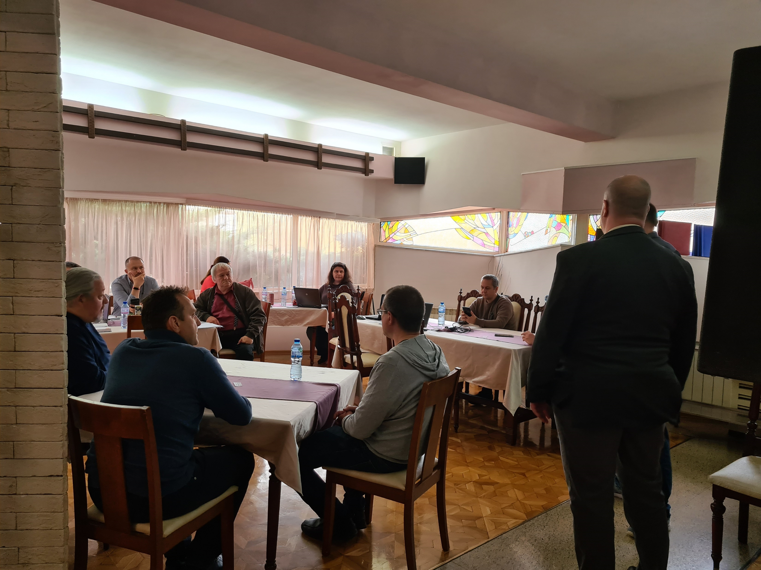
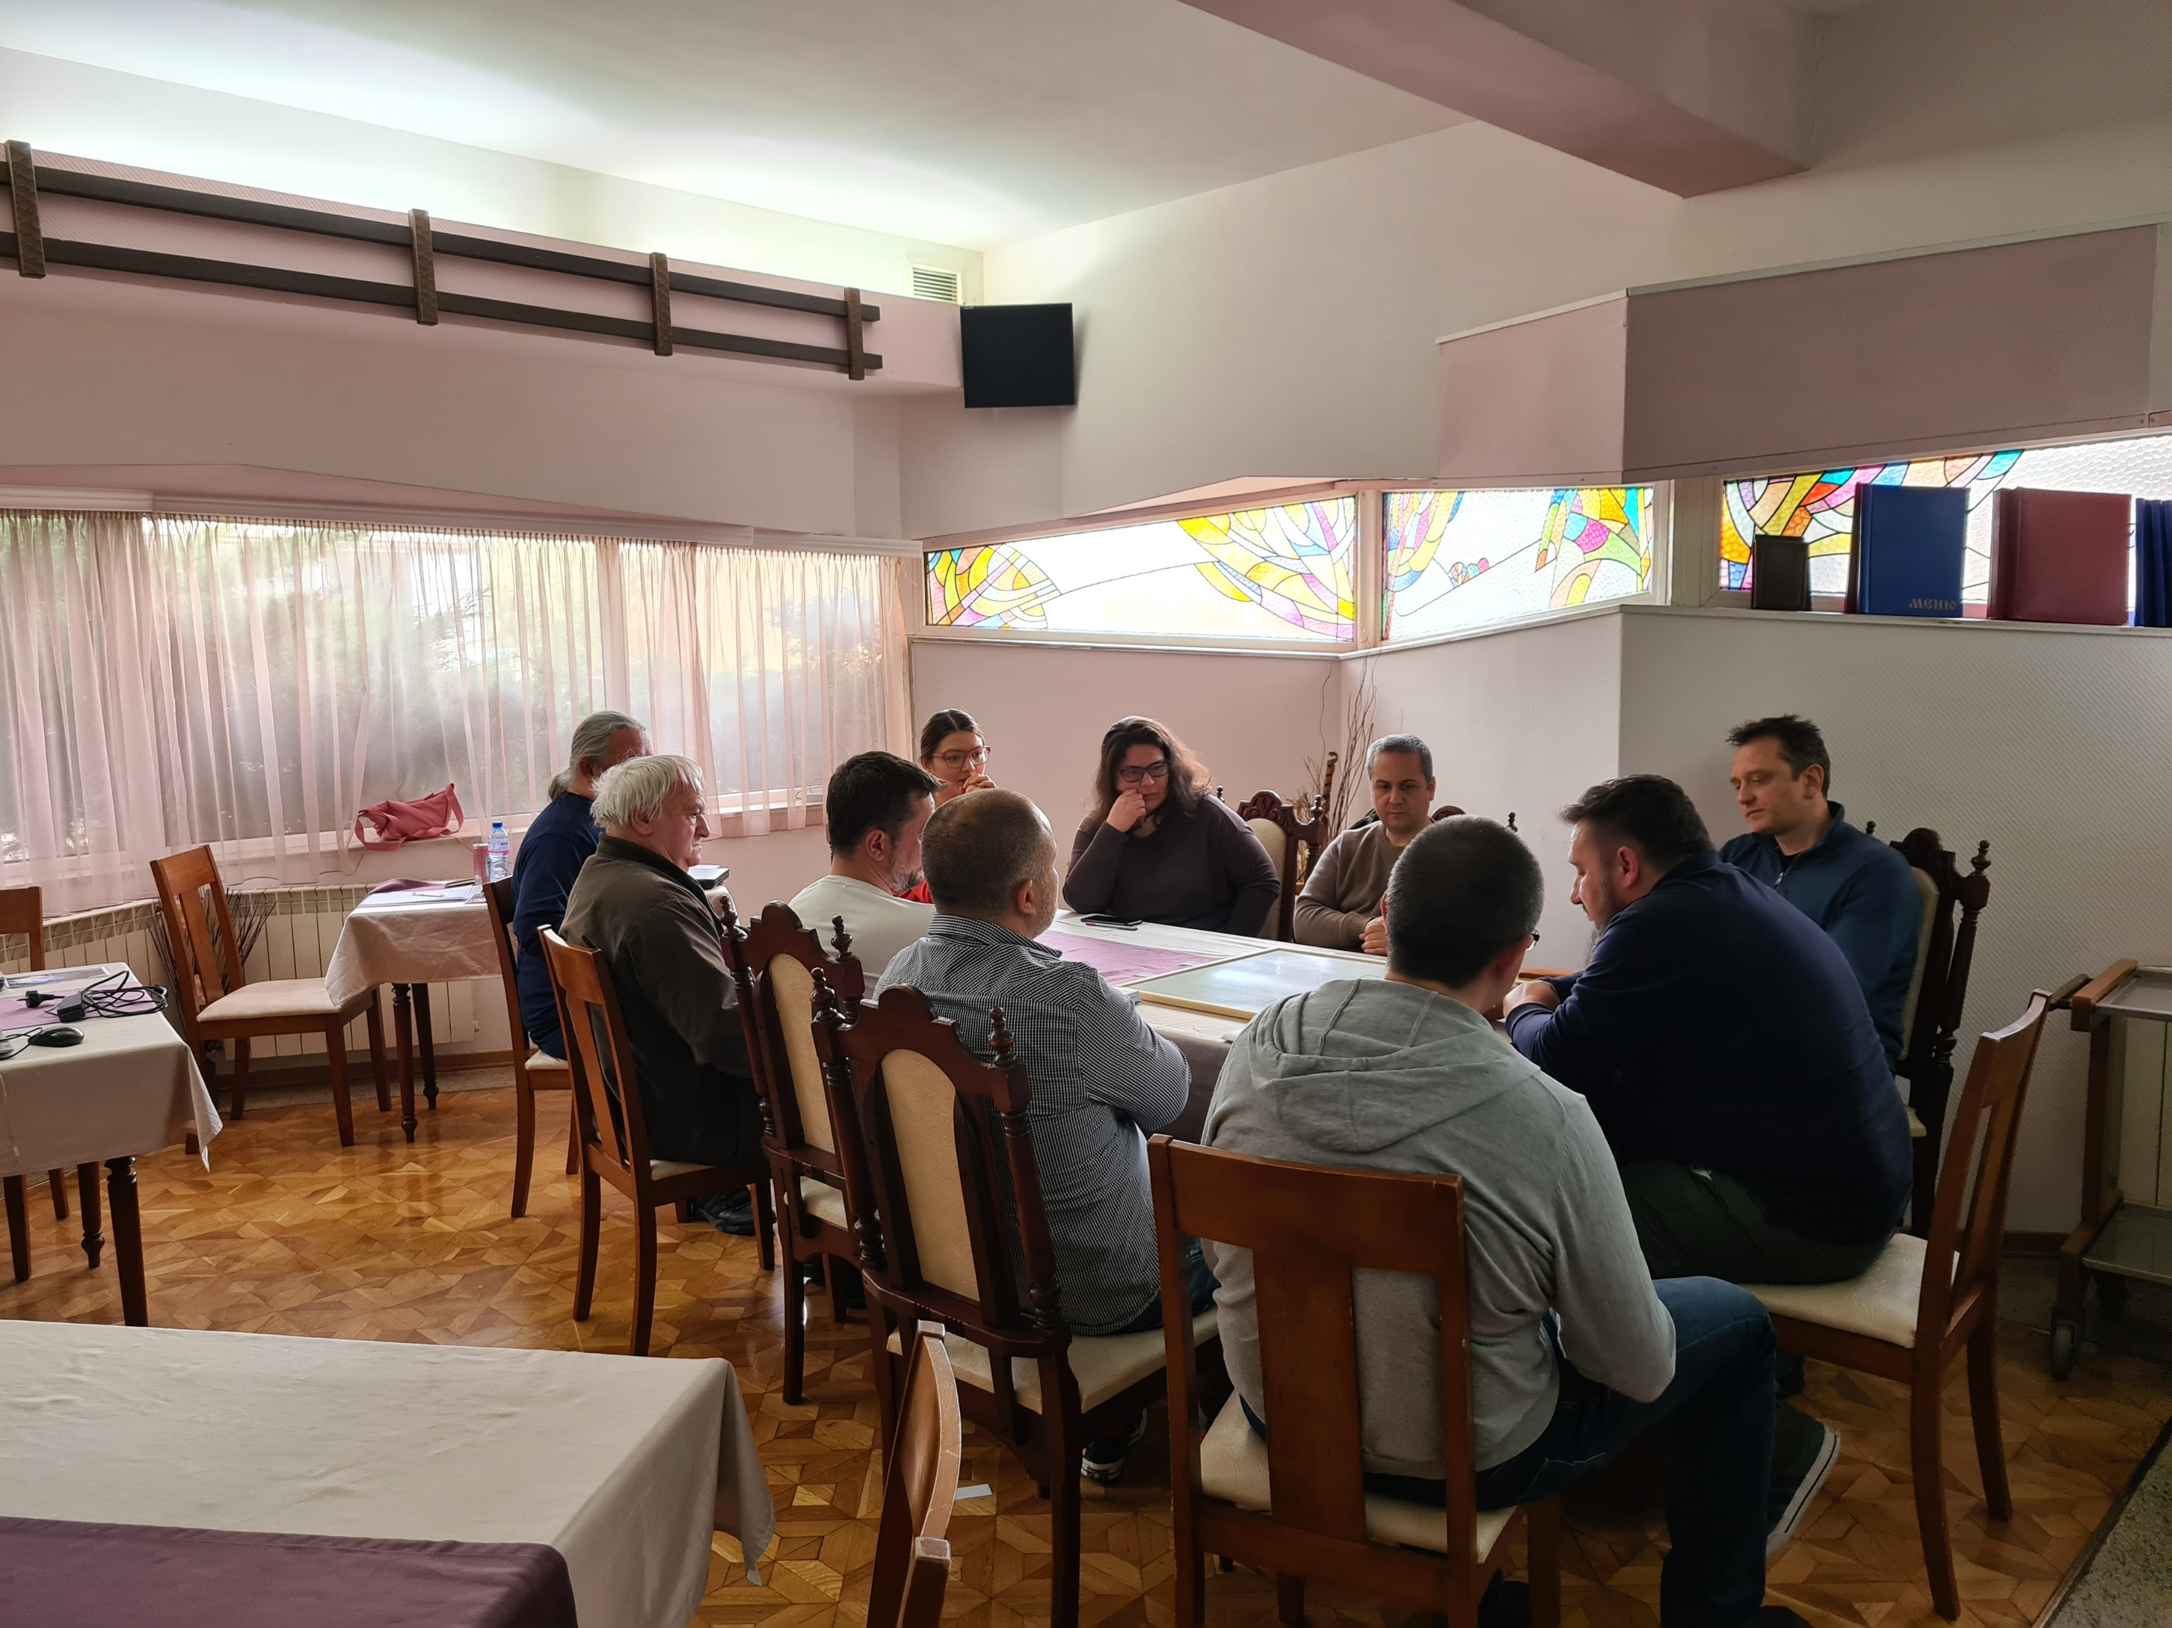
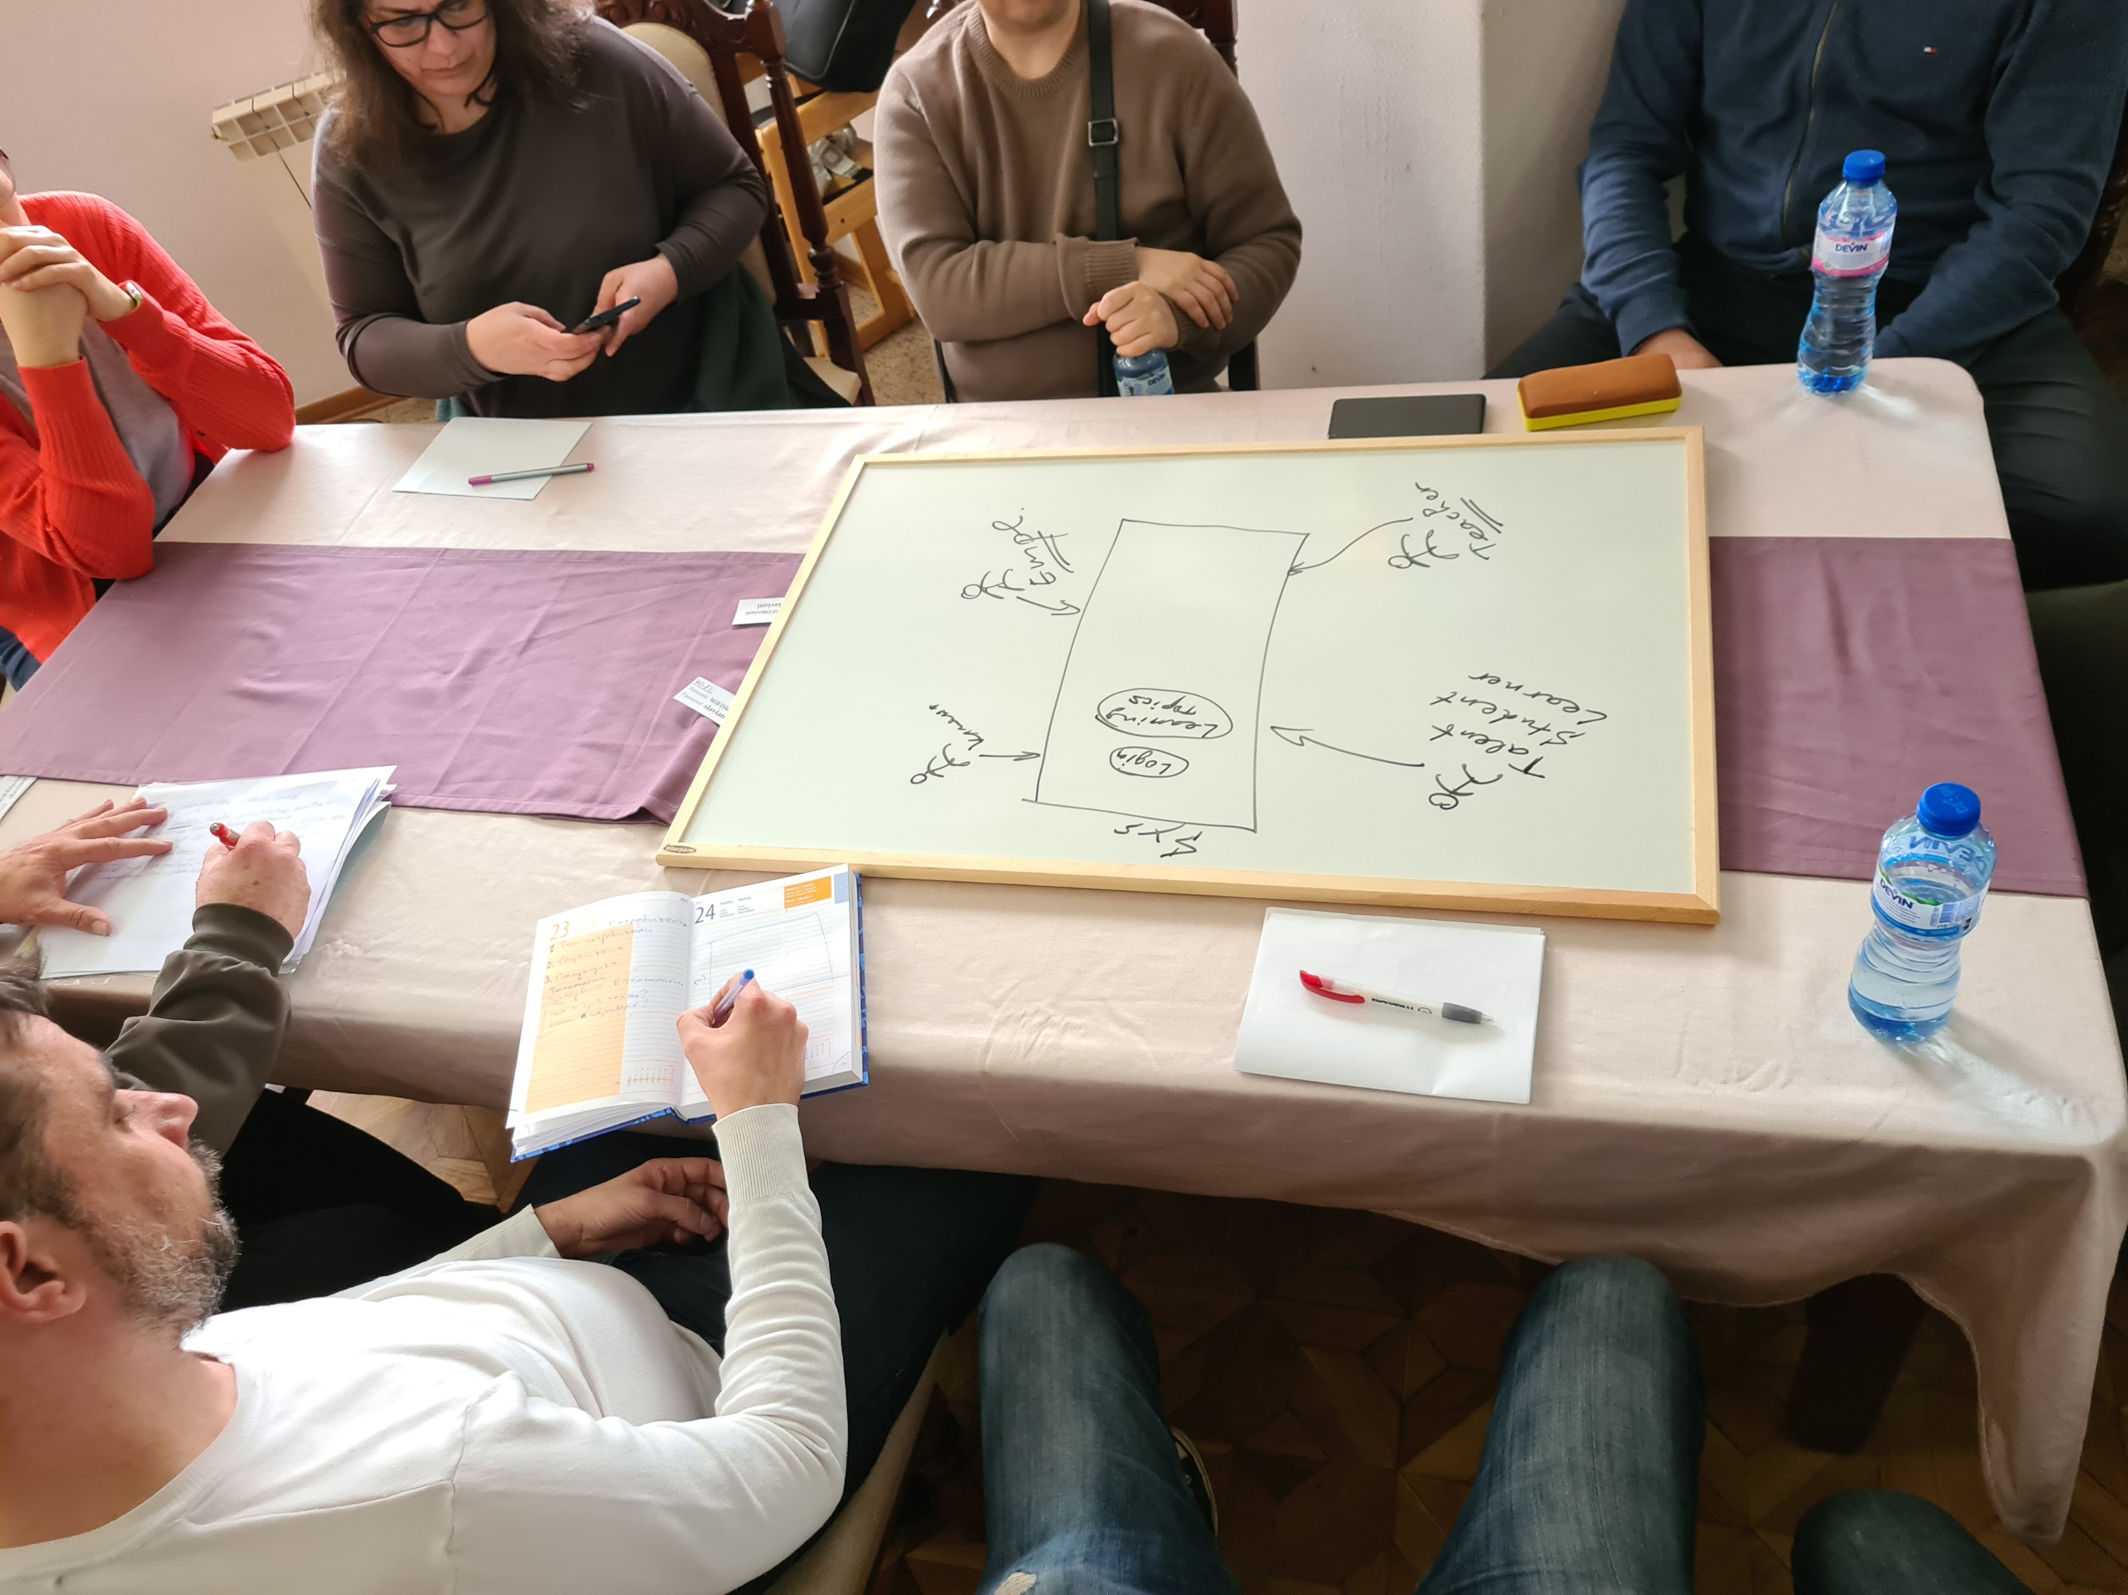
Програма
„Местно развитие, намаляване на бедността и
подобрено включване на уязвими групи“
Дейност 2: Инвестиции в иновативен подход за развитие на местната заетост
Дейността е насочена към въвеждане на иновативен подход за предоставяне на информация за работни места и на иновативна практика за оптимизиране на работния процес, включително чрез дистанционна работа.
Етап 1: Разработване на иновативен подход за предоставяне на информация за работни места и подбор на персонала (СКД 3) – бе организиран и провежден ХЕКАТОН специализирано събитие за предоставяне на информация за свободни работни места, както и възможности за повишаване на квалификацията, като отговор на търсенето на пазара на труда в община Димитровград..
www.eeagrants.bg
www.route66.bg
www.ackers.website

Slide 10
Програма
„Местно развитие, намаляване на бедността и
подобрено включване на уязвими групи“
Етап 2: Назначаване на безработни лица и/или лица от уязвими групи (СКД 2)
Назначени бяха 4 лица на трудов договор, на длъжност Разработчик, софтуер, код по НКПД 2512-6004, постигнали най-високи резултати от проведения ХЕКАТОН.
Назначените лица разработват, подобряват или оптимизират различни софтуери или отделни модули от тях. Новоназначените лица ще работят дистанционно, като по този начин ще минимизират разходите си храна и транспорт до работното място, което ще им осигури спестявания за подобряване на благосъстоянието и комфорта на личния им живот.
На назначените по проекта лица бе проведено специализирано обучение Управление на стреса, емоционална устойчивост и баланс работа-личен живот.
www.eeagrants.bg
www.route66.bg
www.ackers.website

Slide 11
Програма
„Местно развитие, намаляване на бедността и
подобрено включване на уязвими групи“
Етап 3: Оптимизиране на работния процес чрез въвеждане на иновативна практика по организация на работата в виртуална среда (СКД 2).
За оптимизиране на работния процес бе закупен софтуер за оценка на персонала. Целта е новонаетите лица да бъдат оценявани за техническа подготовка и психично състояние на работното място, както по време на подбора им, така и периодично по време на работния процес. Закупуваният софтуер за оценка на персонала е с изключителна важност за постигане на устойчиви резултати и благоприятна работна среда, произтичаща от спецификата на сектора на информационните технологии, в който най-често се срещат проблеми на персонала, породени от стрес на работното място и невъзможност за съвместяване на професионалния с личния живот.
www.eeagrants.bg
www.route66.bg
www.ackers.website

Slide 12
Програма
„Местно развитие, намаляване на бедността и
подобрено включване на уязвими групи“
Дейност 3: Обучение на безработни лица и/или лица от уязвими групи
Бяха организирани и проведени 2 (две) обучения на безработни лица и/или лица от уязвими групи (СКД 4). по програмно осигуряване, както и за управление на виртуални екипи.
Проведените обучения са ключови за постигане на достатъчна трудова подготовка, така че безработните лица и лицата от уязвимите групи да могат да си намерят работа, както в частни, така и в публични организации и то на длъжности с висока добавена стойност.
Проведените обученията в дистанционна форма ще позволи на обучените лица да имат бърз и лесен достъп до учебното съдържание в удобно за тях време, да преговарят отделни теми или модули, като по този начин ще допринесе за постигане на устойчиво професионално развитие и баланс между работа и живот.
В резултат от проведените обучения, успешно преминалите лица получиха документ, доказващ придобиването на конкретни знания, умения и компетентности.
www.eeagrants.bg
www.route66.bg
www.ackers.website

Slide 13
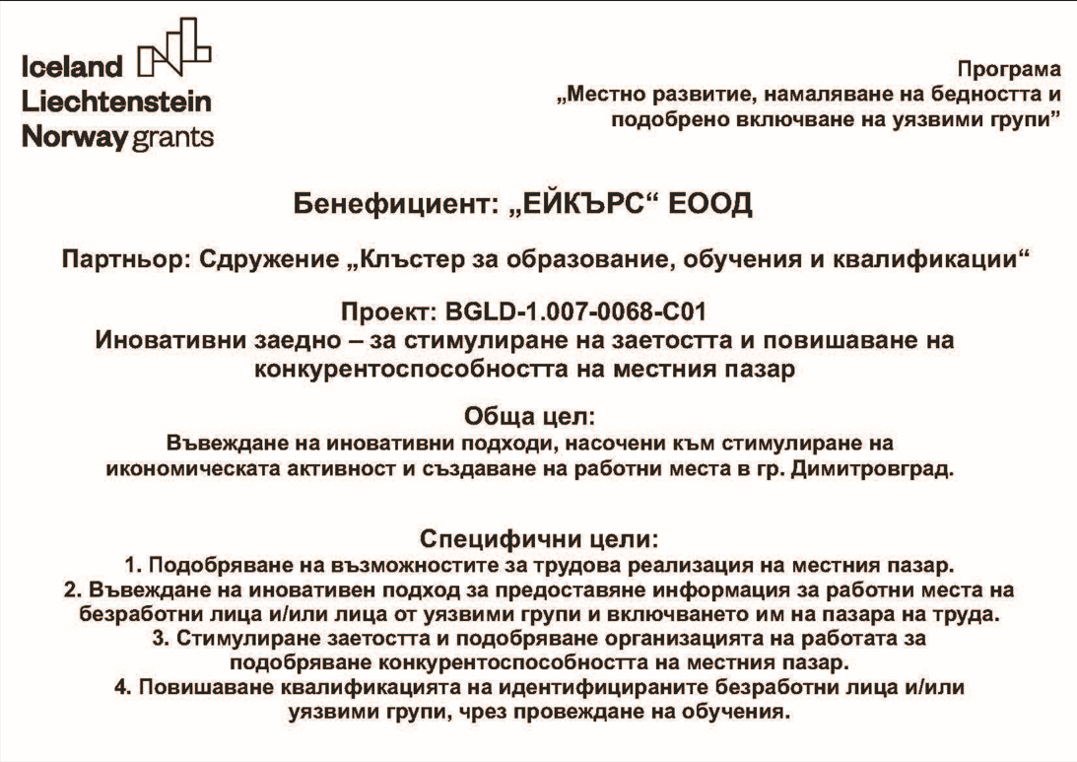
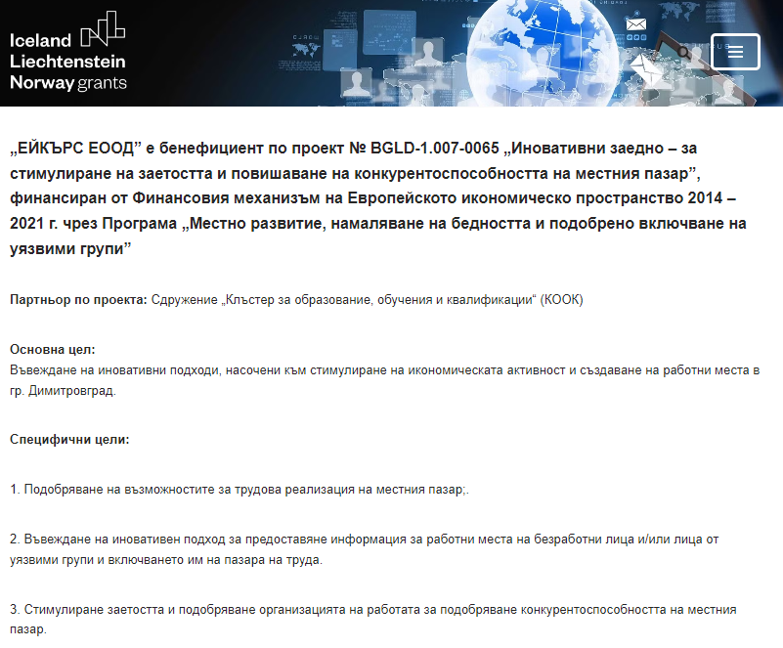
Програма
„Местно развитие, намаляване на бедността и
подобрено включване на уязвими групи“
Дейност 4: Информация и публичност
Дейността е насочена към осигуряване на информираност и публичност на целите и постигнатите резултати от изпълнението на проекта, като информира обществеността, целевата група и заинтересованите страни за приноса на Финансовия механизъм на Европейското икономическо пространство.
Изпълнените мерки за комуникация са следните:
разработване на уеб-сайт – www.ackers.website
организиране и провеждане на 2 (две) информационни събития.
изработване на 2000 (две хиляди) броя информационни материали.
Видео материал за споделяне информация за проекта.
www.eeagrants.bg
www.route66.bg
www.ackers.website

Slide 14
Програма
„Местно развитие, намаляване на бедността и
подобрено включване на уязвими групи“
Благодарим за вниманието!
www.eeagrants.bg
www.route66.bg
www.ackers.website

